Slide 1
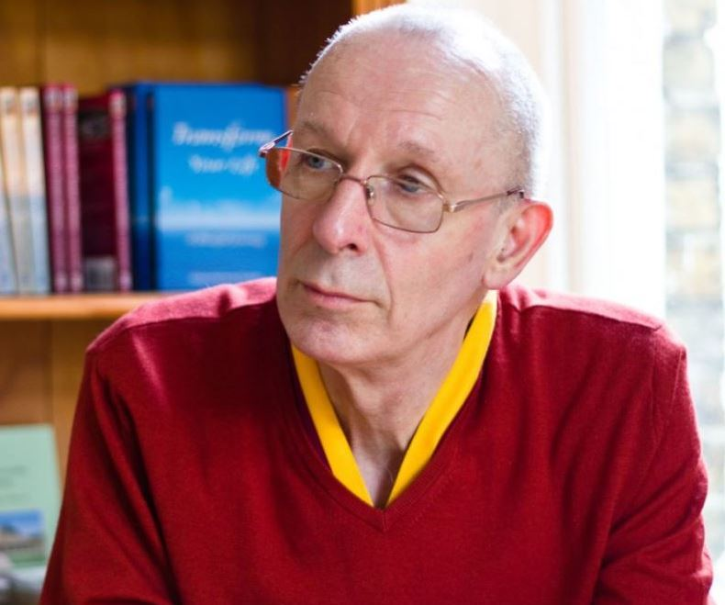
Gettier-gevallen
Algemene introductie bij de tekst
“Is Justified True Belief Knowledge?”
Edmund Gettier
1927 – heden
VS

Slide 2
Traditionele analyse van kennis (Plato): Van kennis is sprake als en alleen als:
Het subject moet ervan overtuigd zijn
Het moet waar zijn
Er moet een verantwoording zijn voor zijn overtuiging
(Standaard definitie van kennis)
Bv:
Ik weet dat het 12 uur is als en alleen als:
Ik ben ervan overtuigd dat het 12 uur is
Het is 12 uur
Mijn overtuiging wordt gerechtvaardigd door een blik op de klok in het lokaal, die 12 uur aangeeft

Slide 3
Tegenvoorbeeld voor de traditionele visie op kennis: Gettier-gevallen
Ik weet dat het 12 uur is:
Ik ben ervan overtuigd dat het 12 uur is
Het is 12 uur
Mijn overtuiging wordt gerechtvaardigd door een blik op de klok in het lokaal, die 12 uur aangeeft
Nu deze zelfde situatie, maar de klok in het lokaal staat stil. Mijn verantwoording voor mijn kennis is slechts toevallig waar. We zouden intuïtief zeggen dat ik niet kan weten dat het 12 uur is.

Slide 4
Oplossing van Nozick voor Gettier-gevallen: de waarheidsgevoeligheidseis
S weet dat P als en slechts als
(Sannerien weet dat het 12 uur is als en slechts als )
1. S is overtuigd dat P
(Sannerien ervan overtuigd is dat het 12 uur is)
2. P is waar
(Het is inderdaad 12 uur)
3. mocht P niet het geval zijn, dan zou S niet overtuigd zijn dat P
(= waarheidsgevoeligheidseis)
(Als het geen 12 uur zou zijn, dan zou Sannerien er niet van overtuigd zijn dat het 12 uur was)

